Slide 1
25 ΜΑΡΤΙΟΥ 1821
Χριστίνα Προδρόμου

Slide 2
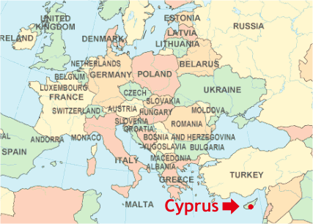
Διπλή γιορτή για την Ελλάδα και την Κύπρο
Greece - Google Maps

Slide 3
Θρησκευτική
γιορτή
Στις 25 Μαρτίου γιορτάζουμε τον Ευαγγελισμό της Θεοτόκου.
Ο Άρχάγγελος Γαβριήλ έφερε στην Παναγία το χαρμόσυνο μήνυμα ότι θα γεννήσει το Σωτήρα του κόσμου, το Χριστό μας.

Slide 4
Εθνική Γιορτή Στις 25 Μαρτίου 1821 ξεκίνησε η επανάσταση στην Ελλάδα.

Slide 6
Ελληνική σημαία

Slide 7
E
E
λ
ή
ε
λευ
θά
υ
θ
θε
να
ε
ρ
ρί
ι
τος
α
α

Slide 8
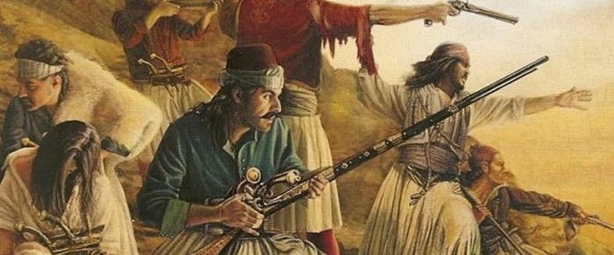
Κλέφτες και αρματολοί

Slide 9
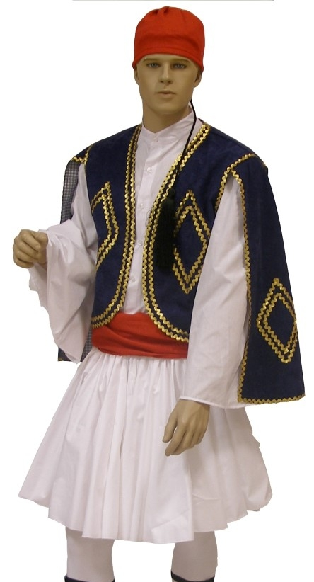
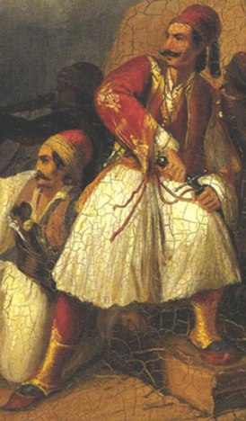
Τσολιάς Εύζωνας
https://www.youtube.com/watch?v=fVvqRq8ehgQ&ab_channel=mesogeiostv

Slide 10
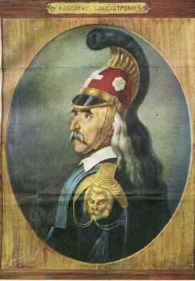
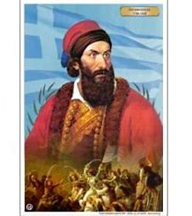
Ήρωες του 1821

Slide 11
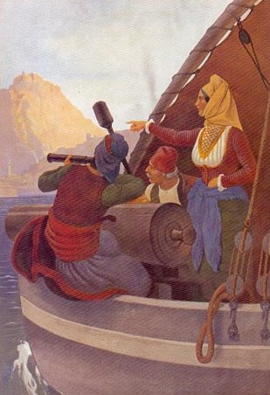
https://www.youtube.com/watch?v=kqLl0CcRFOg&t=29s

Slide 12
Σχολική Γιορτή

Slide 13
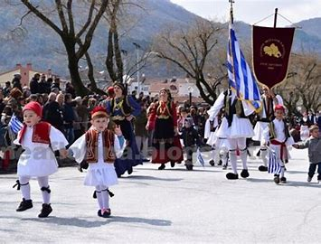
Παρέλαση

